Slide 1
Министерство образования и науки ГАПОУ РС(Я)Якутский колледж связи и энергетики имени П.И.Дудкина Курсовая работа На тему: Локальные вычислительные сети
Выполнил студент гр. Сса-19 Гаврилов Кирилл Александрович
Преподаватель: Саввина Елена Викторовна

Slide 2
Цели и задачи
Цель: Спроектировать локальную вычислительную для предприятия
Задачи: Создать схему для предприятия; − Спроектировать логическую схему; − Рассчитать общую длину всего кабеля; − Выбрать серверное оборудование и программное обеспечения; − Технико-экономическое обоснование; − Администрирование.

Slide 3
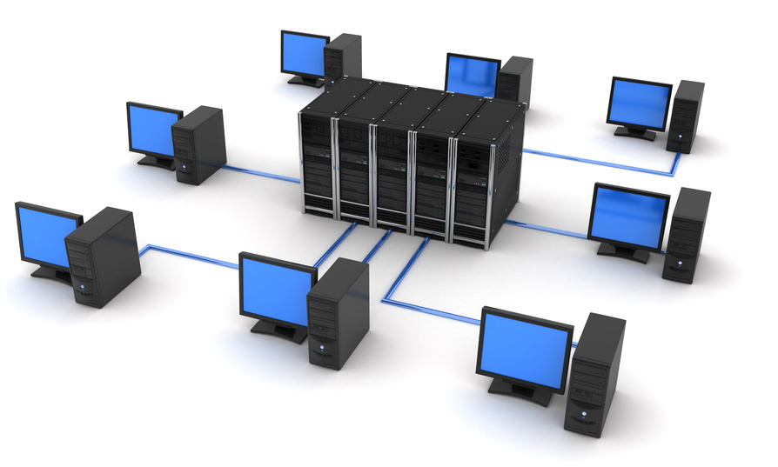
Актуальность

Slide 4
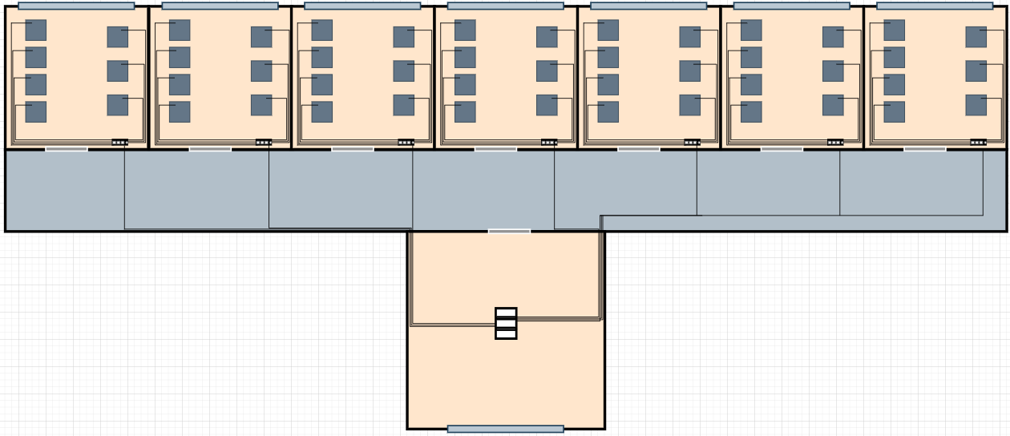
Структура предприятия
Для создания локальной вычислительной сети потребовалось 2 853 037млн. рублей.

Slide 5
Расчёт необходимой длины кабеля
Для расчета длины кабеля была применена формула по которой определяется средняя длина кабеля:
L_{ср} = (L_{мин} + L_{макс}) / 2 * 1,1 + X
Общая длина кабеля вышла 610 метров.

Slide 6
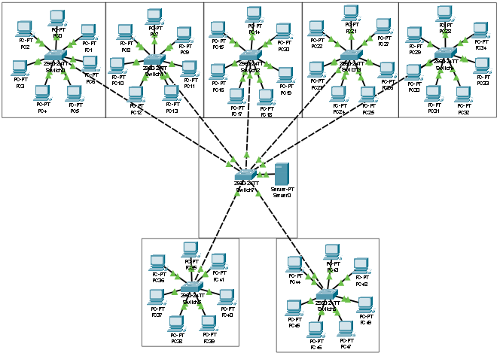
Деление на подсети
Наименование | Первая подсеть | Вторая подсеть | Третья подсеть | Четвертая подсеть
Адрес сети | 192.168.60.0 | 192.168.60.64 | 192.168.60.128 | 192.168.60.192
Пул адресов | 192.168.60.0.1 − 62 | 192.168.60.65 − 126 | 192.168.60.129 − 190 | 192.168.60.193 − 254
Широковещательный адрес | 192.168.60.63 | 192.168.60.127 | 192.168.60.191 | 192.168.60.255
Маска подсети | 255.255.255.192 | 255.255.255.192 | 255.255.255.192 | 255.255.255.192

Slide 7
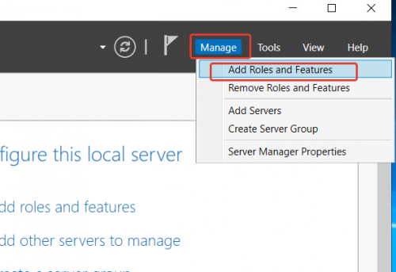
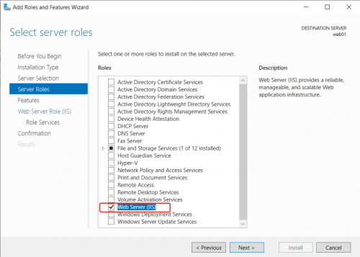
Установка iis ftp

Slide 8
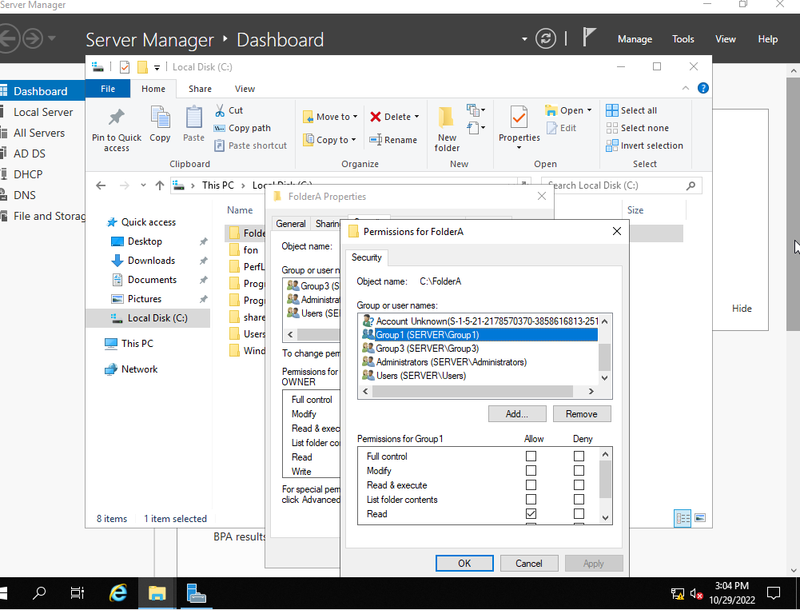
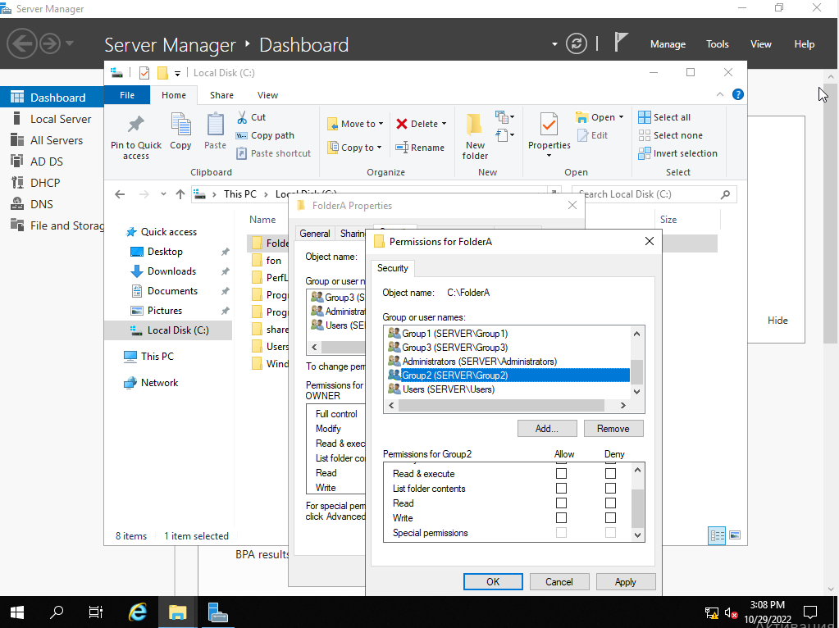
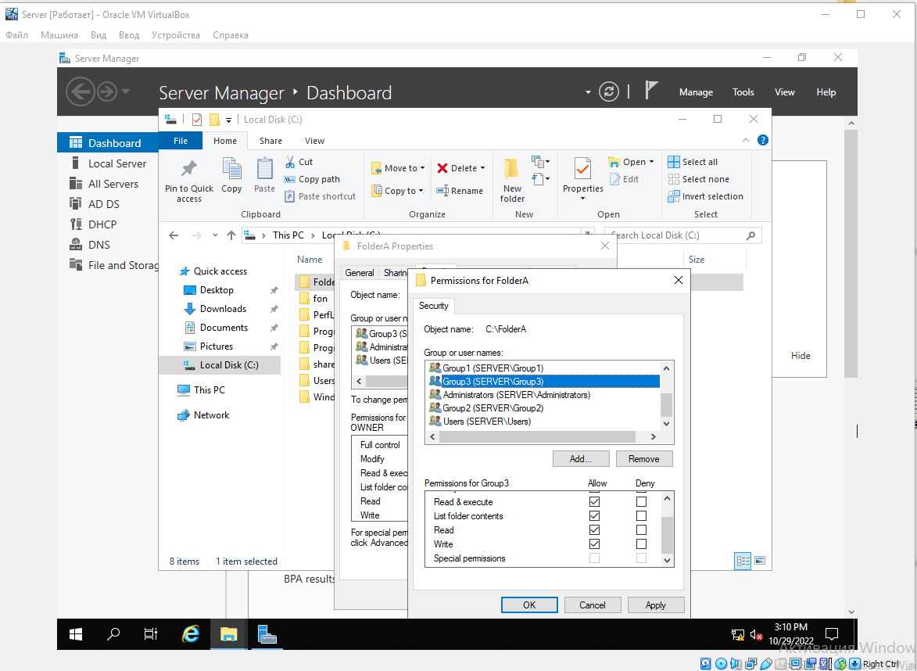
администрирование

Slide 9

заключение

Slide 10
Министерство образования и науки ГАПОУ РС(Я)Якутский колледж связи и энергетики имени П.И.Дудкина Курсовая работа На тему: Локальные вычислительные сети
Выполнил студент гр. Сса-19 Гаврилов Кирилл Александрович
Преподаватель: Саввина Елена Викторовна

